Slide 1
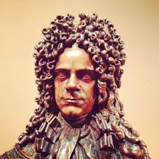
Namų darbai
Perskaityti mitą Narcizas.
Raštu atskleisti jo paveikslą
Perskaityti straipsnių narcizo tema.
Psichologė: savęs demonstravimas socialiniuose tinkluose atskleidžia žmogaus narciziškus polinkius.
http://www.delfi.lt/news/daily/Health/psichologe-saves-demonstravimas-socialiniuose-tinkluose-atskleidzia-zmogaus-narciziskuspolinkius.d?id=24362462
„Facebook‘as“ — magnetas narcizams, sako psichologai http://www.elektronika.lt/naujienos/ivykiai/16143/facebook-as-magnetas narcizams- sako-psichologai/
Inga Liutkevičienė. Iššūkių spąstuose.
http://ingosknygos.lt/straipsniai/psichologija/issukiu-spastuose
Aktyvūs „Facebook“ lankytojai linkę į narcisizmą. http://www.diena.lt/naujienos/mokslas-ir-it/aktyvus-facebook-lankytojai-linke-i- narcisizma-298816
Leonidas Donskis. Garsenybė ir įvaizdis, arba Viešojo žmogaus krizė. http://www.delfi.lt/news/daily/comments/article.php?id=7150177
Christopher Lasch. Šių dienų narcizas // Šiaurės Atėnai, 2003-01-11, nr. 635. http://www.culture.lt/satenai/?leid_id=635&kas=straipsnis&st_id=1509
http://archyvas.tst.bernardinai.lt/index.php?url=articles/14148
Andrew Fellows. Narcisizmo kultūra.
http://www.bernardinai.lt/straipsnis/2011-01-25-andrew-fellows-narcisizmo-kultura-ii/56681

Slide 2
Pasvarstyti / pamąstyti
Kodėl / kaip tampama narcizu? Ką laikote sveiku narcisizmu? Kur riba tarp sveiko ir nesveiko narcisizmo?
Ar iš tiesų šiuolaikinė populiarioji kultūra ugdo narcizus? Ar šiandien narcisizmo tema vis dar aktuali? Kodėl?
Ar narcizai pasmerkti vienišumui / visada nelaimingi?
Ar visada meilė sau yra narcisizmo išraiška? Ar / kodėl meilė sau yra tragiška / pražūtinga?
Ar iš tiesų šiuolaikinėje visuomenėje narcizus lydi didesnė sėkmė?
Ar visada noras būti gražiam yra narcisizmo požymis? Ar blogai norėti, kad kiti mumis žavėtųsi?
Užsirašyti ne mažiau kaip 5 mintis nurodytu klausimu.
Prisiminkite, kokių esate skaitę knygų, matę filmų, dailės kūrinių šia tema?

Slide 3
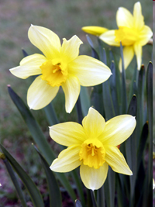
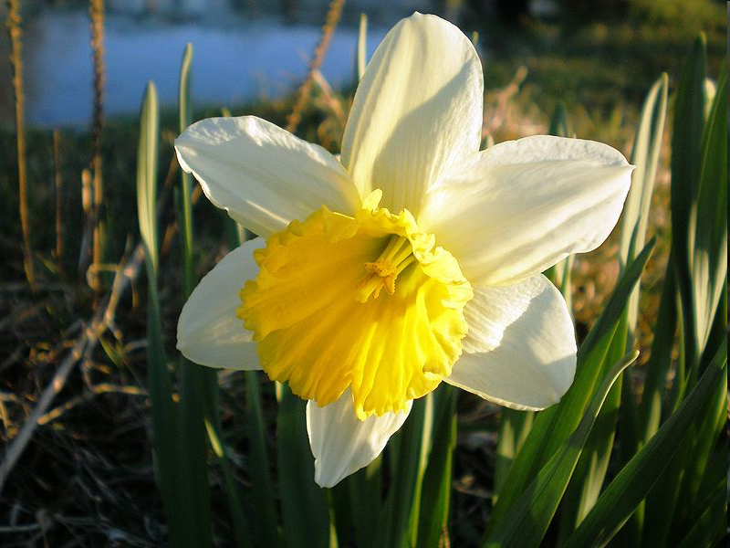
Narcizas
„ Žmogus, kuriam pasaulis terūpi tiek, kiek tas pasaulis žavisi jo asmeniu, vargu ar pasieks tikslą. O jei ir pasieks, nebus visiškai laimingas, nes žmogiškas instinktas iš tikrųjų nėra sutelktas vien į save“.
Bertrandas Russellas, filosofas ir matematikas, Nobelio premijos laureatas
Senovės graikų mitologijoje pasakojama apie labai gražų jaunuolį, kurio vardas buvo Narcizas.
Jis taip save mylėjo, kad aplinkui nieko nepastebėdavo ir vis žiūrėdavo į savo gražaus veido atspindį vandenyje.
Tačiau už tai dievai jį nubaudė ir pavertė gėle, kuri savo žiedą yra pasukusi į šoną arba žemyn, tarsi žiūrėdama į veidrodį ar į vandenį.

Slide 4
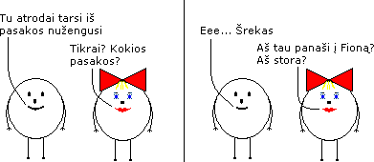
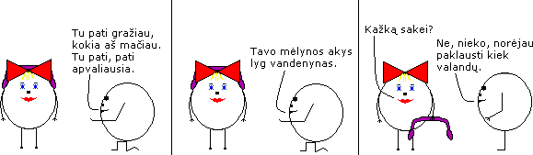
Komplimentai klasės draugams

Slide 5
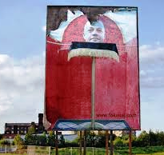
Vaizdo klipas „Nieka, nieka, nieka...“
Kokias įžvelgiate šio vaizdo klipo sąsajas su „Narcizo“ mitu?
Kaip suprantate epigrafu pasirinktus J. V. Getės žodžius: „Kiekvienas girdi tai, ką supranta“? Kokios jų sąsajos su matomais vaizdais ir dainos tekstu?
Apie ką kalbama šiame vaizdo klipe, kokios aktualios problemos jame keliamos?
Kas vaizdo klipe kartojasi ir kas nuolat kinta? Kokia to pasikartojimo ir kaitos prasmė?
Kokias šiuolaikinio gyvenimo sritis / kontekstus įžvelgėte šiame vaizdo klipe?
Ar ši problema jums atrodo aktuali, kodėl?
http://www.youtube.com/watch?v=9sraAgfwcYY

Slide 6
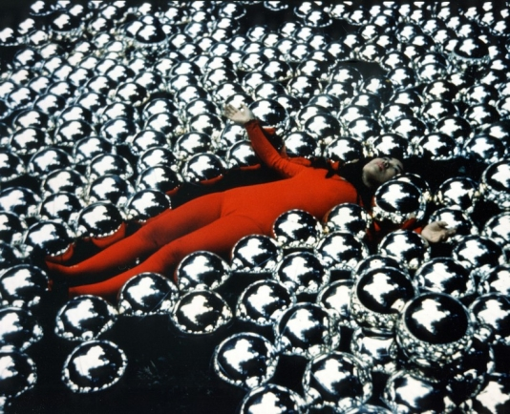
Japonų menininkės Yayoi Kusama instaliacija „Narcizo sodas“
• Kodėl ši instaliacija vadinama „Narcizo sodu“?
• Kokiomis vaizdinėmis detalėmis sukuriamas šis sodas?
• Ką jums sako šie vaizdai?
http://www.youtube.com/watch?v=HxMwouPTU7M&feature=related

Slide 7
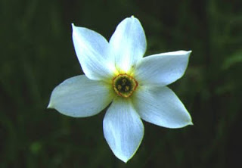
Narcizo mitas. Uždavinys
Ką reiškia būti narcizu?
Kaip mitas apie Narcizą interpretuojamas literatūroje (mene)?
Kaip narcisizmas pasireiškia šiuolaikinėje vartotojiškoje kultūroje?

Slide 8
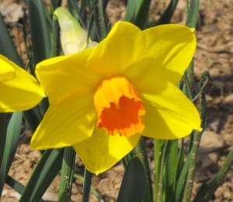
Mitas
Tą, kuris negerbia Afroditės, kas atstumia jos dovanas, priešinasi jos valiai, meilės deivė negailestingai baudžia. Taip ji nubaudė upių dievo Kefiso ir nimfos Lariopės sūnų, gražų, bet šaltą, išdidų Narcizą. Nieko jis nemylėjo, išskyrus patį save, vien save laikė vertu meilės.
Narcizas medžiodamas miškuose atstūmė daug jį įsimylėjusių nimfų. Viena iš jų jam sušuko, kad jis pamiltų žmogų ir jo meilė liktų be atsako. Supyko meilės deivė Afroditė, kad Narcizas atstūmė jos dovanas, ir nubaudė Narcizą. Narcizas pamilo savo atvaizdą upokšnio vandenyje. Kankinamas meilės jis nei valgė, nei gėrė ir taip numirė. O toje vietoje išdygo gėlė – narcizas.
KOKS VAIZDUOJAMAS NARCIZAS?

Slide 9
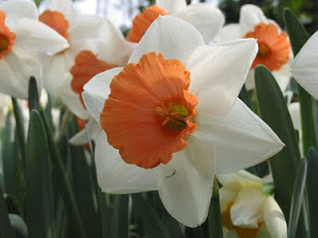
Esmė
Mitas jau trečią tūkstantmetį žmonijai byloja liūdną istoriją apie žmogų – pasaulio centrą, nuolat susirūpinusį savo poreikių tenkinimu kitų sąskaita, abejingą kito žmogaus jausmams, pasipūtusį, egoistišką ir savimylą.
Už šaltumą ir žiaurumą aplinkiniams dievai gražuolį nubaudė – jis įsimylėjo pats save.

Slide 10
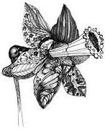
Grupinis darbas
Kodėl / kaip tampama narcizu? Ką laikote sveiku narcisizmu? Kur riba tarp sveiko ir nesveiko narcisizmo?
Ar iš tiesų šiuolaikinė populiarioji kultūra ugdo narcizus? Ar šiandien narcisizmo tema vis dar aktuali? Kodėl?
Ar narcizai pasmerkti vienišumui / visada nelaimingi?
Ar visada meilė sau yra narcisizmo išraiška? Ar / kodėl meilė sau yra tragiška / pražūtinga?
Ar iš tiesų šiuolaikinėje visuomenėje narcizus lydi didesnė sėkmė?
Ar visada noras būti gražiam yra narcisizmo požymis? Ar blogai norėti, kad kiti mumis žavėtųsi?
Aptarti savo atsakymus ir parengti vieną bendrą pristatymą žodžiu.
(Remtis pasirašytomis mintimis namuose, skaitytais straipsniais).
Remdamiesi savo išsakytomis mintimis apie šiuolaikinį narcizą, grupėje parengiate plakatą Šiuolaikinio narcizo portretas.
(Schema, piešinis ir kt.)

Slide 11
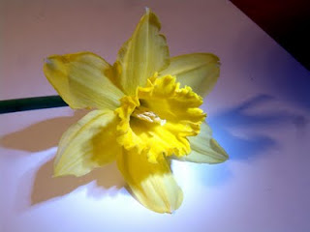
Namų darbai
Lyginti graikų mitą su jo šiuolaikinėmis interpretacijomis parašyti impresiją Keičiasi laikai, papročiai, net narcizai.
ARBA
Samprotavimo pastraipa Narcizo mito tema Ar esu regėjusi/ėjęs šiuolaikinių narcizų, kokie jie?..

Slide 12
Refleksija
Paaiškinimas žmogui iš šalies /
tėvams apie šios dienos pamoką.
Pvz., Narcizas – tai ne keiksmažodis ir ne kito žmogaus įžeidimo forma. Šiuo žodžiu vadinamas žmogus, kuriam trūksta vertės pojūčio, savigarbos, todėl jis bando sukurti jį ar apsaugoti nuo naujo nuvertinimo. Ir nesvarbu, ar narcizo oda stora, ar plona, jis slapta ilgisi kažko paprasto ir gero, nori išgyventi tikro artumo su kitu žmogumi jausmą ir galbūt tas išgyvenimas padės suprasti: galiu save mylėti tokį, koks esu.
Anot psichoanalitikės Remos Židonienės, narcisizmas gali būti konstruktyvusis arba „sveikasis“. <...> Būtina mylėti save, palepinti save dvasiškai ir kūniškai, nes tik mylėdamas save gali mylėti savo artimą. Sveikas narciziškumas skatina siekti savo tikslų.

Slide 13
Mito prasmės aptarimas: tema, problema, pagrindinė mintis, potekstės.
Narcizo mito šiuolaikinės interpretacijos: grupėms perskaityti skirtingas mito interpretacijas, pasirengti raiškiai perskaityti ar suvaidinti tekstus ir išsiaiškinti prasmes (tema, nuotaika, mintys, potekstės):
1) H. Radausko eilėraštis Afroditė ir Narcizas;
2) A. A.Jonyno eilėraštis Narcizo metamorfozė;
3) V.Žilinskaitės humoreska Narcizo mįslė.

Slide 14
Grožinės literatūros tekstai. Ovidijaus poema Metamorfozės, V. Šekspyro (Shakespeare) 62 sonetas, O. Vaildo (Wilde) romanas Doriano Grėjaus portretas, H. Radausko eilėraštis Afroditė ir Narcizas, A. A. Jonyno eilėraštis Narcizo metamorfozė, V. Žilinskaitės humoreska Narcizo mįslė
Pažintinės literatūros tekstai. L. Donskis. Garsenybė ir įvaizdis, arba Viešojo žmogaus krizė (2005)
Dailė. M. Caravaggio. Narcizas (1597–1599), S. Dali. Narcizo metamorfozė (1937)
Teatras. Dramos spektaklis A. Strinbergo (Strinberg) Velykos (rež. G. Padegimas, 2009)

